Slide 1
Lógica de Programação – Java – Desenvolvimento colaborativo de software II
SERVIÇO NACIONAL DE APRENDIZAGEM COMERCIAL
CURSO DE PROGRAMADOR DE SISTEMAS
Prof. MSc. Wei Lin
RIO DO SUL, AGOSTO/2021

Slide 2
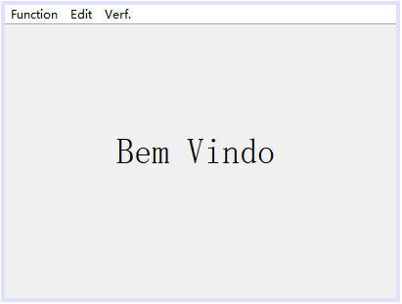
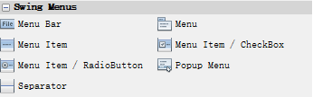

Slide 3
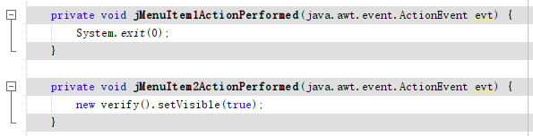

Slide 4
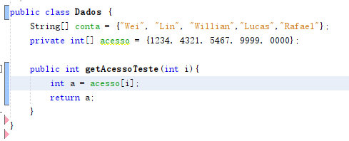

Slide 5
